Slide 1
Diplomový seminář
Bakalářský seminář
ÚPRAVA A StyL PRÁce

Slide 2
BDX_AKAP Akademické psaní
Kurz je výhradně elektronický a probíhá bez přímé výuky.
Pokud jste předmět neabsolvovali, výrazně doporučuji si ho zapsat. Pokud jste ho absolvovali, doporučuji si informace v něm obsažené oživit.

Slide 3
Směrnice č. 9/2014 k odevzdávání a zveřejňování závěrečných prací
  důležité termíny
  formát (struktura práce, typ a velikost písma)
  rozsah práce
  odevzdání (způsob vazby a tisku)
  plagiátorství
  technika citování

Slide 4
Struktura práce
  úvodní strany (desky, titulní strany,
  zadání závěrečné práce, bibliografické identifikace, prohlášení autora, poděkování)
  obsah práce
  úvod práce
  text
  závěr práce
  seznam použitých zdrojů
  seznamy tabulek, grafů, obrázků, schémat (povinné)
  seznam použitých zkratek (nepovinné)
  seznam příloh

Slide 5
Odevzdání práce
  dva výtisky v nerozebíratelné pevné vazbě
  ve stanovený termín sekretářce katedry
  součástí je Zadání diplomové práce
Archivace práce v IS MU
  celá práce (bez zadání)
  vždy dřív než se odevzdají výtisky na katedru

Slide 6
JEDNOTNÁ GRAFICKÁ ÚPRAVA
  Bílý papír, A4, tisk oboustranně, řádkování 1,0 - 1,5
  Rozsah 35-45(BP)/60-80(DP) stran (bez příloh)
  Patkové písmo velikost 11pt nebo 12pt
  Text zarovnán na oba okraje (do bloku)
  Číslování (pozor některé strany se nečíslují)
  Kapitoly se začínají psát na novém listu papíru
  Kapitoly (16pt)- podkapitoly (14pt)
  Maximálně tří úrovní členění kapitol (1 – 1.1 – 1.1.1)
  Grafy a tabulky musejí mít uvedený zdroj a popis

Slide 7
Literatura a zdroje
Čtením se učíte psát
Optimální minimum je 50 zdrojů v DP
Kvalitní primární zdroje
aktuální texty‚ renomované časopisy,
pozor na odborné monografie v ČR, které neprocházejí recenzním řízením
  Omezit sekundární zdroje (wikipedie.cz, aktualne.cz)
  Skriptum Sociálně-ekonomické informace a práce s nimi, Kuželíková L, Nekuda J a Poláček J, 2008
  https://scholar.google.cz/
Notes:
http://www.econ.muni.cz/veda-a-vyzkum/stredisko-vedeckych-informaci

Slide 8
Citace
Používat citace jednotně v celé práci
Existují nejen přímé ale také nepřímé citace, i ty je potřeba odcitovat. V případě, že necitujete myšlenky někoho jiného dopouštíte se plagiátorství (viz směrnice).
Citujte průběžně: když to necháte nakonec, může se Vám stát, že zdroj už nedohledáte.
I internetové zdroje musíte odcitovat dle citační normy, nestačí jen odkaz.

Slide 9
Přímá citace
Doslovné převzetí textu autora.
Citovaný text odlište buď uvozovkami nebo odsazením (pro delší citáty), ne oboje současně. Každou citaci označte.
Text italikou slouží ke zvýraznění, ne k citaci.
Přímá citace bývá v textu uvedena např.:
  Novák (2010, s. 87) tvrdí, že …
  Podle Nováka (2010, s. 87) je …
  Jak uvádí Novák (2010), všechny…
  … je zcela zásadní.“ (Novák, 2010, s. 87)
v práci by nemělo být více než 10 % přímých citacích, doporučuje se kolem 5 %

Slide 10
Nepřímá citace
Parafráze obsahu myšlenek nebo informací původního dokumentu, vyjádřená vlastními slovy.
Nepřímá citace bývá v textu uvedena např.:
  Podle Nováka (2010, s. 87 a násl.) je dělení následující…
  Výzkumy ukázaly… (Novák, 2010, s. 87–102)
  Srov. s (Novák, 2010, s. 87).
  … více příkladů k této problematice uvádí např. Novák (2010, s. 87).
  … podrobně viz (Novák, 2010, s. 87).
  … jak uvádějí Novák (2010) a Kučera (2009)…
  … to je zřejmé z již proběhlých šetření (Novák, 2010; Kučera, 2010; Svoboda, 2009).
Citace mají podpořit myšlenky autora textu.

Slide 11
Harvardské citování (preferováno)
Uvede se jméno autora bez iniciál a rok publikace
  Novák (1998) zjistil, že …..
  … bylo zjištěno, že … (Novák, 1998)
Více autorů
  Novák a Janoušek (1998) zjistil, že …..
  … bylo zjištěno, že … (Ptáček aj., 2001)
Více prací
  … diagnostika původců onemocnění je založena na metodě PCR (Novák, 1998; Málek a Pátek, 2000; Ptáček aj., 2001)
Pozor na (Králik, 2001a) a (Králík, 2001b),
ale (Králik, 2001; Králík a spol. 2001).

Slide 12
Správné kladení citací
„citlivé“ kladení citací – tedy tam, kam patří
jakmile je zmíněn poznatek uvedený v nějakém článku, nejpozději na konci věty se uvádí citace tohoto článku
pokud v dalších větách čerpáme informace z téhož článku, již citaci znovu neuvádíme až do chvíle, kdy uvádíme informaci z jiného zdroje
chybou je kladení citací až na konec poslední věty odstavce nebo až za poslední větu odstavce

Slide 13
In this paper I focus on four types of labour market institutions: minimum wages, employment protection regulation, unions, and mandated benefits (Betcherman, 2013). The minimum wage can have ambiguous effects on immigrants’ composition and presence (Giulietti, 2014); on the one hand, the minimum wage increases the average wage (Cortes, 2004), thus attracting and retaining more immigrants; on the other hand, the minimum wage could also worsen immigrants’ employment prospects if it has adverse effect on employment levels (Neumark and Wascher, 2006). The empirical literature provides evidence that the minimum wage represents an important determinant of immigrants’ location decisions, but the sign of its effect remains ambiguous
(Cadena, 2014; Boffy-Ramirez, 2013).

Slide 14
Metody citace – poznámka pod čarou (náročnější)
  Nadměrné daňové břemeno je ztráta „čistého blahobytu jedince, neboť přesahuje částku nezbytnou pro financování určitého množství veřejného statku“¹³⁴. Poněvadž kromě paušální daně je každá daň do určité míry distorzní, je nadměrné daňové břemeno v určité výši objektivně nutné.
  ¹³⁴ BUCHANAN, James M.: Veřejné finance v demokratickém systému. str.44
  BUCHANAN, James M. Veřejné finance v demokratickém systému. Vyd. 1. Brno: Computer Press, 1998, xvi, 324 s. ISBN 80-722-6116-9.

Slide 15
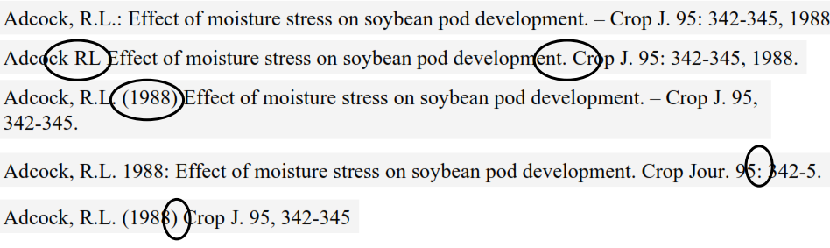
Seznam použité literatury
Doporučeno použít software (Zotero, Mendeley, citace.com)
Uvést jména všech autorů se všemi iniciálami, plný název článku, plný název časopisu, svazek, první a poslední stránka, rok vydání
V časopisech se lze setkat s velkým počtem způsobů citování literatury:

Slide 16
Seznam použité literatury (Harvard style)
[1] Guzi, M 2013, ‘An Empirical Analysis of Welfare Dependence in the Czech Republic’, Czech Journal of Economics and Finance, vol. 64, no. 5, pp. 407-431.
[2] Hassan, R 2004, Media, politics and the network society, Open University Press, Maidenhead.
[3] Cooke, D.J. and Philip, L. 2001. To treat or not to treat? An empirical perspective. In: Hollin, C.R. ed. Handbook of offender assessment and treatment. Chichester: Wiley, pp. 3-15.
[4] Greenblatt, S 2002, A special letter from Stephen Greenblatt, viewed 25th March 2010, <http://mla.org/scholarly_pub>.
[5] Kissane, K 2008, 'Brumby calls for tough sentences', The Age, 29 October, p. 8.
[6] Kraus, L. (2010, July 1). Great animation on motivation [Web log post]. Retrieved from http://www.leekrausonline.com/
[1] představuje příklad odkazu na vědecký článek,
[2], [3] představuje příklad odkazu na knihu a kapitolu v knize,
[4] - [6] představuje příklad odkazu na www, novinový článek a blog
Je možné využít generátor: http://citace.com/generator.php
Notes:
Source: http://www.lib.unimelb.edu.au/recite/citations

Slide 17
Seznam použité literatury (APA styl)
[1] Guzi, M. (2013). An Empirical Analysis of Welfare Dependence in the Czech Republic. Czech Journal of Economics and Finance, 64(5), 407-431.
[2] Hassan, R. (2004). Media, politics and the network society. Maidenhead, England: Open University Press.
[3] Daniels, P. J. (1993). Australia's foreign debt: Searching for the benefits.
In P. Maxwell & S. Hopkins (Eds.), Macroeconomics: Contemporary Australian readings (pp. 200-250). Pymble, Australia: Harper Educational.
[4] Klass, P. (2011, July 11). Guarding privacy may not always protect patients. The New York Times, Retrieved from http://www.nytimes.com.
[5] In an email dated 6 May 2011, Ms C Jones wrote “the crime was committed during daylight hours.” OR It was confirmed recently that the crime was committed during daylight hours (C Jones 2011, pers. comm., 6 May).
[1] představuje příklad odkazu na vědecký článek,
[2], [3] představuje příklad odkazu na knihu a kapitolu v knize,
[4], [5] představuje příklad odkazu na novinový článek a osobní komunikaci (email)
Je možné využít generátor: http://citace.com/generator.php
Notes:
Source: http://www.lib.unimelb.edu.au/recite/citations
American Psychological Association (APA) Style

Slide 18
Časté chyby v seznamu literatury
chybějící nebo přebývající citace oproti citacím v textu práce
uvádění et al. namísto uvedení všech autorů
neuspořádání dle abecedy a roku publikace
nesouhlasí rok nebo jméno (komolení) v textu a v přehledu literatury
nejednotná forma citací
uvádění akademických a vědeckých titulů
optimálni je jeden seznam literatury

Slide 19
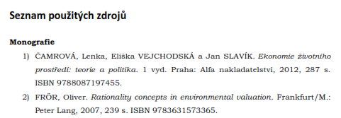
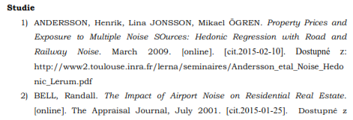
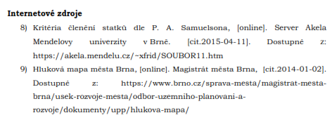
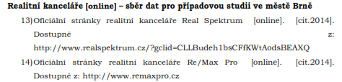
Takle ne!
Notes:
Takto to nerobit

Slide 20
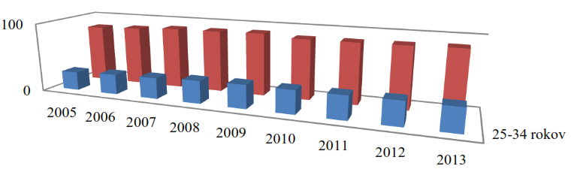
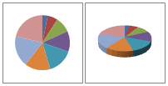
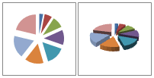
Grafy a obrázky
Jednoduší je číslovaní podle kapitol (1.X, 2.X,...)
Vždy uvést zdroj (např. převzaté, vlastní zpracovaní)
Software na grafy (Powerpoint, GeoGebra, InkSpace)
Adekvátní kvalita obrázku pro tisk.
Grafy stažené z internetu jsou nevyhovující.
Šetříte přírodu – sivá barva nebo rastr místo černé.
Koláčové grafy a 3D grafy ne!

Slide 21
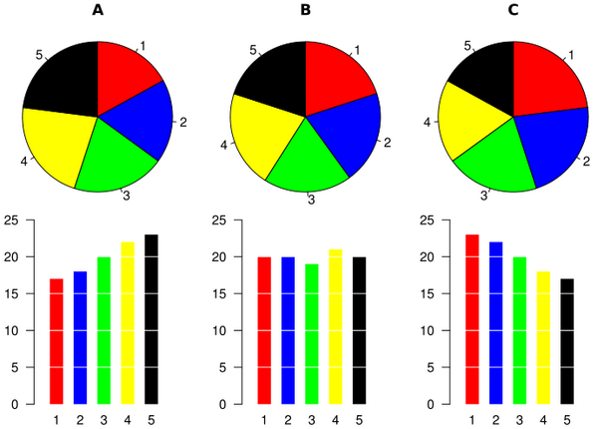

Slide 22
Tabulky
Jednoduché formátování
černá barva, jeden typ čáry, formátování textu,
nepoužívejte žádné stínování nebo několikeré typy čar.
Tabulky musí být self-explanatory.
Používat poznámky pod tabulkou.
Vždy uvést zdroj.
Zvážit počet desetinných míst u čísel.

Slide 23
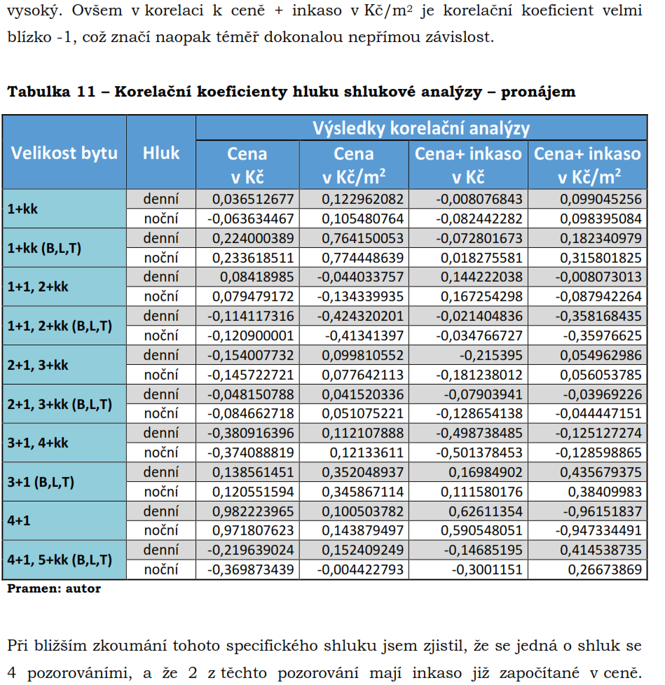
Čeho se vyvarovat?
Notes:
Zly priklad, tabulky s presnostou na 9 desati. Miest

Slide 24
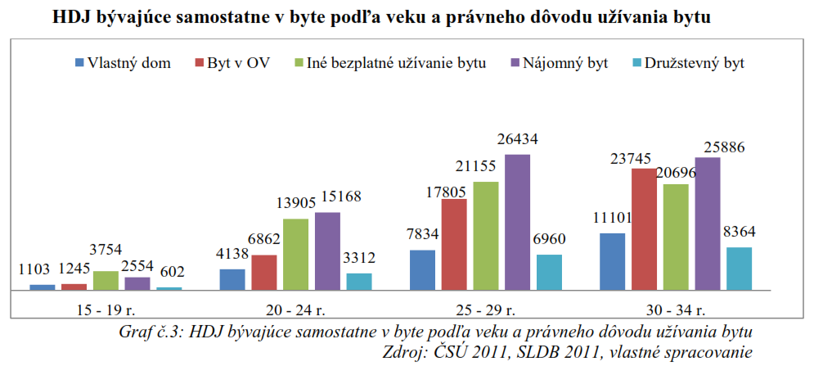
Pozitivní příklady
Notes:
Popis grafu pod grafov

Slide 26
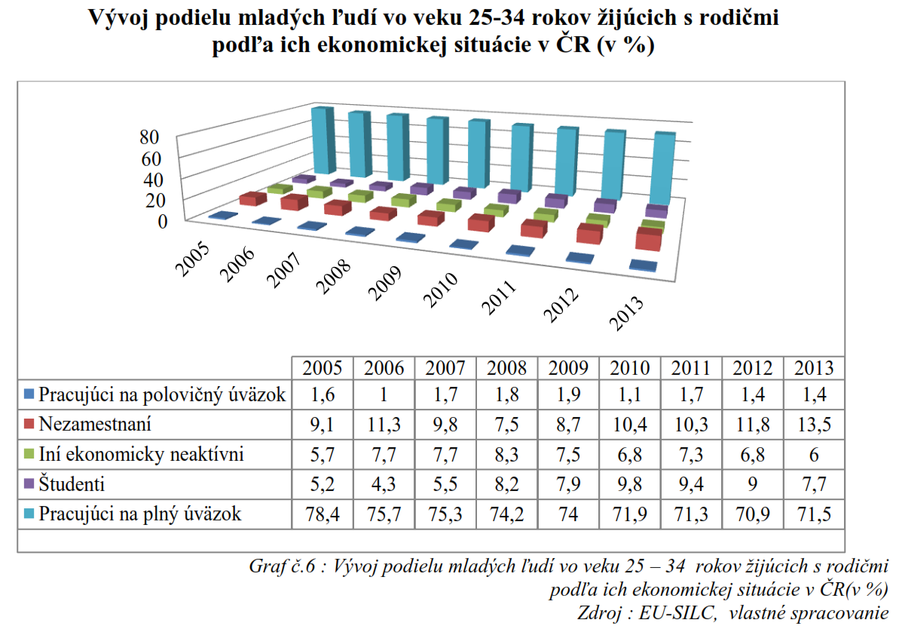
Notes:
3D grafy su naozaj zbytocne

Slide 27
Technické aspekty psaní
Pište v první osobě jednotného čísla („já“)
nebo v třetí osobě
Poznámky pod čarou používat s mírou
Nepodtrhávejte ani ke zdůraznění nepoužívejte
tučný font.
Používejte jen všeobecně používané zkratky (HDP).
Tón práce by měl být nezaujatý, bez hovorových výrazu.
Nepoužívejte vykřičníky.
Na konci pročistěte svůj text. Mnoho slov je možné vypustit bez ztráty významu.

Slide 28
Styl psaní a jazyk akademického textu
Práce je akademický text (ne sloh ani esej)
Držte se faktu, nespekulujte. Buďte věcný.
Zbytečně se neopakujte (výjimkou jsou úvod a závěr).
Neodbočujte od tématu. Text by měl držet pohromadě.

Slide 29

Mluvte a diskutujte o svém výzkumu
Udržujte kontakt s vedoucím
  Dodržujte domluvený systém konzultací,
  buďte aktivní, dávejte o sobě vědět,
  choďte s konkrétními dotazy.
  Konzultujte průběžně, opravdu nezvládneme připomínkovat Vaši práci za jeden den, a ještě k tomu jeden den před odevzdáním.
  Průběžná kontrola cíle a obsahu.
Zapracování připomínek
  Pokud už vám vedoucí poradí, snažte se jeho připomínky do práce zapracovat, myslí to s vámi dobře, má více zkušeností než Vy.
Diskutujte s kolegy a s učiteli o výzkumu.
Přijďte na MUES přednášky:
http://mues.econ.muni.cz/

Slide 30
Dobré rady
  Neopisujte zákony a učebnice.
  Hledejte literaturu na https://scholar.google.cz/ nebo EBSCO Discovery Service (odkaz na webu SVI ESF).
  Statistické údaje citujte z prvotních zdrojů.
  Čerpejte i ze zahraničních zdrojů.
  Pište si poznámky průběžně.
  Jazyk práce musí odpovídat vědecké práci.
  Grafy a tabulky musejí mít uvedený zdroj a popis.
  Úvod k práci napište nakonec.
  Plánujte první draft celého textu v únoru 2017.
  Před vazbou práce důkladně zkontrolujte, zda jsou všechny citace v textu citovány také v přehledu literatury a naopak.

Slide 31
Hodnocení práce po formální stránce
Formální zpracovaní vypovídá o kvalitě práce
Struktura výkladu. Je struktura práce logická?
Obsahuje text irelevantní balastní pasáže?
Je u všech převzatých informací uveden jejich zdroj?
K nejzávažnějším etickým prohřeškům patří plagiátorství, tj. (byť i nezáměrné).
Kvalitní seznam použitých zdrojů

Slide 32
Obhajoba záverečné práce
Na obhajobu je vymezeno 15 minut
(součástí je Vaše prezentace, čtení posudků, Vaše reakce na posudky, otázky z posudků a rozprava).
Reálně tak můžete počítat s 5-8 minutami na prezentaci
Doporučuji Vám zkusit si prezentaci nanečisto - zkusit si nahlas mluvit, pokud možno mít i posluchače a hlídat čas.
Design prezentace (ESF layout)

Slide 33
Jak prezentovat práci
Prezentujete pro komisi, které se snažíte co nejvíce usnadnit hodnocení Vaší práce. Není čas vysvětlovat detaily, naopak byste se měli věnovat zásadním věcem jako:
  Jaký je cíl práce
  Na jaké prameny jste navazovali
  Jak jste postupovali při zpracování
  S jakými problémy jste se při zpracování setkali
  Jaké jsou závěry práce, Co jste zjistili
  Jakou má práce přidanou hodnotu resp. jaký je Váš přínos
Vyhnout se „omáčce“ (struktura práce apod.)
Připravte si slides i k otázkám z posudku

Slide 34
Obecný manuál k závěrečným pracím
  http://www.econ.muni.cz/studenti/bc-a-mgr-studium/manual-studenta/radne-ukonceni-studia/zaverecna-bakalarska-diplomova-disertacni-prace
Informační zdroje (knihovna ESF)
  http://www.econ.muni.cz/stredisko-vedeckych-informaci/infozdroje
Akademické psaní
  https://is.muni.cz/auth/predmet/econ/podzim2016/BDX_AKAP
Příběh výzkumníka Josefa K. - odlehčená forma pracovního postupu při výzkumu (knihovna ESF)
  http://josefk.svi.econ.muni.cz/

